Slide 1
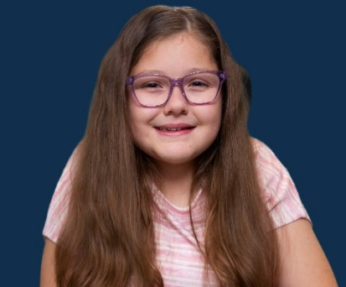
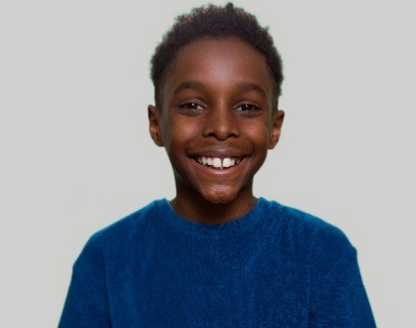
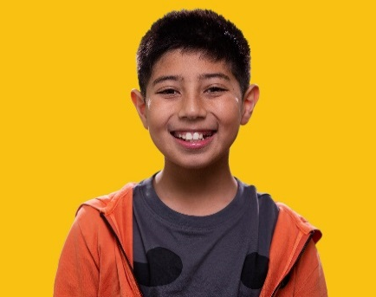
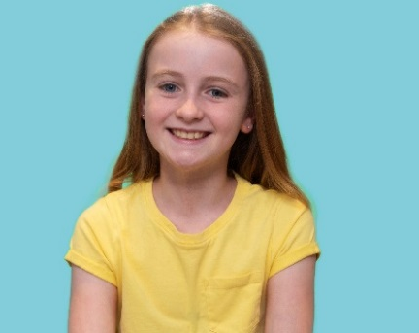
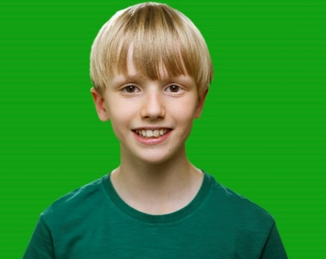
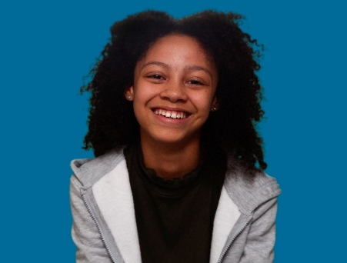
Cwrdd â’r cymeriadau.
Hyrwyddwyr cymorth cyntaf.

Slide 2
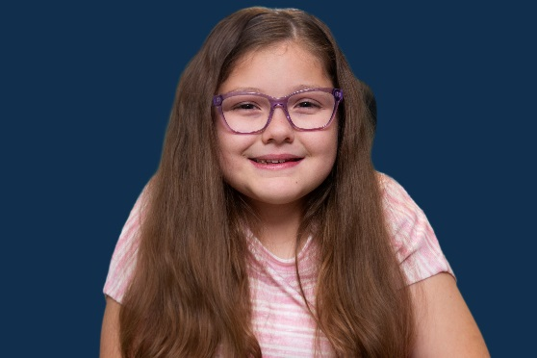
Cwrdd â’r cymeriadau Beth
Beth
“Hei, Beth ydw i! Rwyf wir yn mwynhau bod yn greadigol ac rwy’n treulio llawer o amser yn tynnu lluniau, yn gwrando ar gerddoriaeth ac yn darllen yn fy ystafell wely. Rwyf wrth fy modd yn treulio amser gyda fy nghi, ond rhaid i mi fod yn ofalus pan fydda i’n bwyta hufen iâ o’i chwmpas oherwydd mae hi bob amser am i mi ei rannu â hi.”
Cliciwch ar lun Beth i weld ei ffilm

Slide 3
Cwrdd â’r cymeriadau Dele
Dele
“Helo, Dele ydw i. Rwy’n wych am chwarae gemau cyfrifiadur ac fe hoffwn i fod yn chwaraewr proffesiynol. Rwyf hefyd wrth fy modd yn chwarae pêl-droed ac yn darllen pob math o lyfrau. Rwy’n ysgrifennu llawer hefyd ac mae fy hoff straeon wedi’u gosod yn y dyfodol, pan fydda i’n brysur yn chwarae gemau cyfrifiadur yn broffesiynol, fwy na thebyg!”
Cliciwch ar lun Dele i weld ei ffilm

Slide 4
Cwrdd â’r cymeriadau Ekam
Ekam
“Helo, Ekam ydw i, ac rwy’n gerddorol iawn. Rwy’n chwarae’r piano a’r obo. Rwy'n mynd o le i le ar fy mwrdd hofran ac yn mynd ag ef i’r parc lle mae gwifren wib. Ond byddai’n dda gen i pe bai’n hirach. Pan fydd gen i amser, rwy’n hoffi darllen fy nghomics a chwarae y tu allan gyda fy nwy gath.”
Cliciwch ar lun Ekam i weld ei ffilm

Slide 5
Cwrdd â’r cymeriadau Georgia
Georgia
“Helo. Georgia ydw i. Mae gen i lawer o hyder ac rwy’n hoffi rhoi cynnig ar bopeth unwaith. Ar hyn o bryd, fy hoff beth yw sglefrfyrddio, ac rwy’n ymarfer hynny bob dydd. Rwyf hefyd yn mynd o le i le ar fy sgwter ac rwy’n canu llawer iawn oherwydd fe hoffwn i berfformio ar lwyfan. Rwy’n mwynhau chwarae o gwmpas a chael hwyl.”
Cliciwch ar lun Georgia i weld ei ffilm

Slide 6
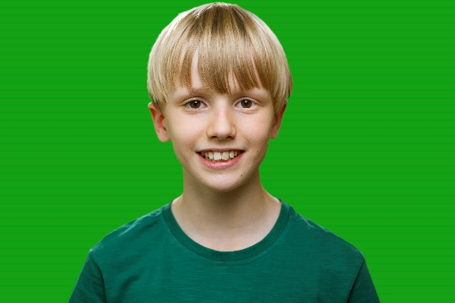
Cwrdd â’r cymeriadau Jonjo
Jonjo
“Helo, Jonjo ydw i. Rwyf wir yn mwynhau bod yn yr awyr agored ac rwyf wrth fy modd yn mynd â fy meic allan gyda fy nhad yng nghefn gwlad. Rwy’n egnïol iawn ac rwy’n ei chael hi’n anodd aros yn llonydd weithiau. Fy hoff bynciau yw gwyddoniaeth a hanes oherwydd rwyf am ddysgu mwy am anifeiliaid a phethau hynafol, ond yn bennaf am fy mod i wrth fy modd â deinosoriaid!”
Cliciwch ar lun Jonjo i weld ei ffilm

Slide 7
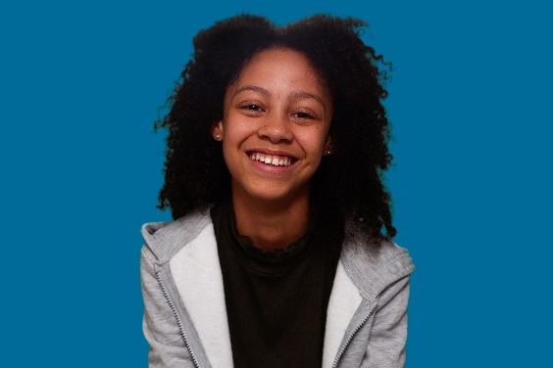
Cwrdd â’r cymeriadau Liya
Liya “Helo, Liya ydw i. Rwyf wrth fy modd yn coginio a fy hoff fwyd yw bwyd Mecsicanaidd am ei fod yn anniben ac yn blasu’n anhygoel! Rwy’n nofwraig wych ac fe hoffwn i hyfforddi i fod yn achubwraig bywydau er mwyn i mi allu achub pobl. Pan na fydda i yn yr ysgol, yn nofio neu gyda fy ffrindiau, rwyf wir yn mwynhau gwylio ffilmiau ar sgrin fawr gyda llwyth o bopgorn, dawnsio fel pe bai neb yn gwylio, a darllen llyfr da.”
Cliciwch ar lun Liya i weld ei ffilm

Slide 8
Cwrdd â’r cymeriadau Myfyrio
Nawr eich bod chi wedi cwrdd â’r cymeriadau –
Beth yw eu hoff bethau a'u cas bethau?
Oes unrhyw rai ohonyn nhw’n hoffi neu’n gwneud pethau tebyg i chi?
Allech chi wneud ffilm neu stori byd bach amdanoch chi eich hun?

